Slide 1
Сложение и вычитание
десятичных дробей

Slide 2
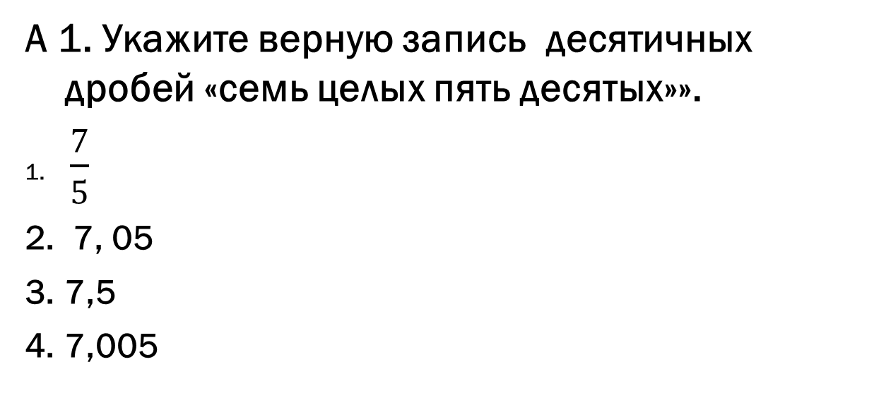
Тест по теме: Десятичные дроби. Сложение и вычитание десятичных дробей.

Slide 3
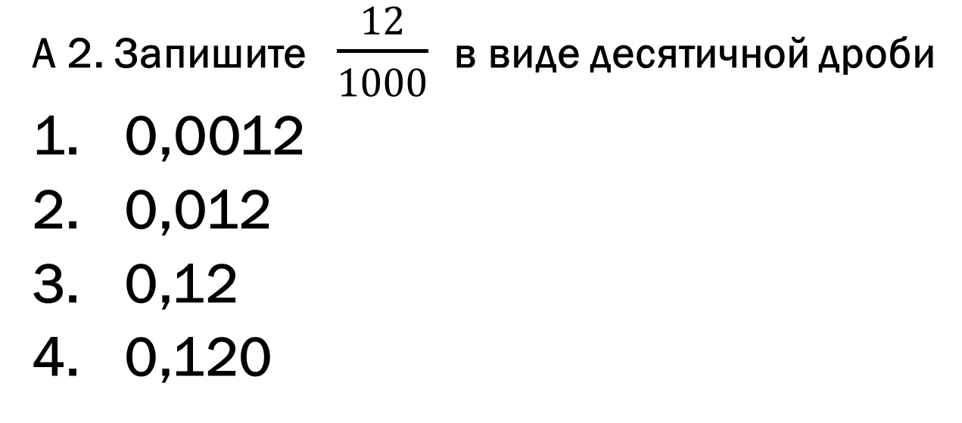
Тест по теме: Десятичные дроби. Сложение и вычитание десятичных дробей.

Slide 4
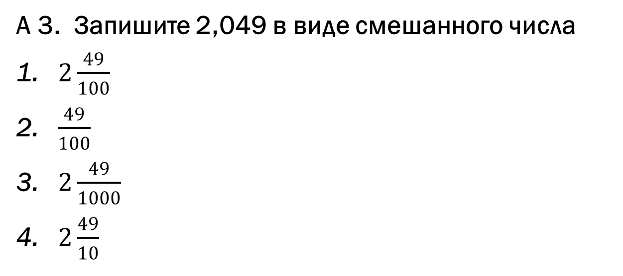
Тест по теме: Десятичные дроби. Сложение и вычитание десятичных дробей.

Slide 5
Тест по теме: Десятичные дроби. Сложение и вычитание десятичных дробей.
А 4. В каком разряде числа 1,0359 записана цифра 3?
Десятых
Сотых
Тысячных
Десятитысячных

Slide 6
Тест по теме: Десятичные дроби. Сложение и вычитание десятичных дробей.
А 5. Между какими соседними натуральными числами находиться дробь 3,18?
3 и 18
2 и 3
18 и 19
3 и 4

Slide 7
Тест по теме: Десятичные дроби. Сложение и вычитание десятичных дробей.
А 6. Запиши дробь 20,0100 короче
20,01
20,1
20,001
2,01

Slide 8
Тест по теме: Десятичные дроби. Сложение и вычитание десятичных дробей.
А 6. Как записать частное 751:100 в виде десятичной дроби?
0,751
0,0751
7,51
75,1

Slide 9
Тест по теме: Десятичные дроби. Сложение и вычитание десятичных дробей.
А 7. Выразите в километрах 19 м.
0,19 км
0,00019 км
0,0019 км
0,019 км

Slide 10
Тест по теме: Десятичные дроби. Сложение и вычитание десятичных дробей.
А 8. Разложите число 2,307 по разрядам.
2+300+7
2000+300+7
2+0,3+0,007
2+0,3+0,007

Slide 11
Тест по теме: Десятичные дроби. Сложение и вычитание десятичных дробей.
А 9. найдите координаты точек А,В и С.
7
А
В
С
8

Slide 12
Тест по теме: Десятичные дроби. Сложение и вычитание десятичных дробей.
А 10.Стороны треугольника равны 10,5 см; 6,23 см; 11.6 см. Чему равен периметр этого треугольника?

Slide 13
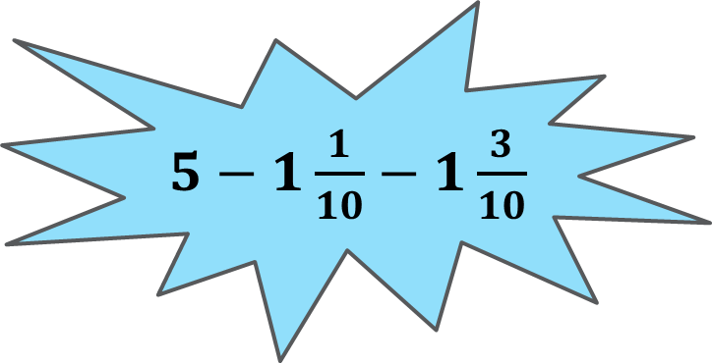
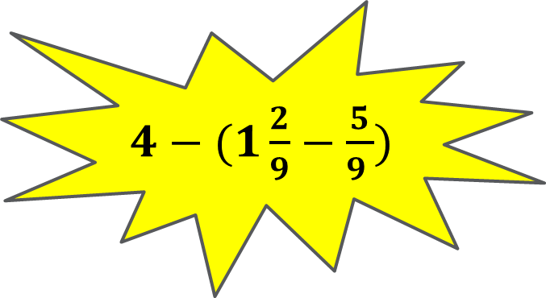
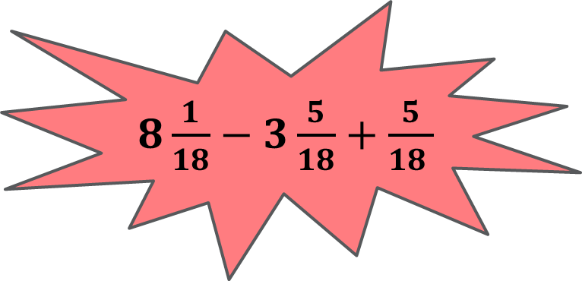
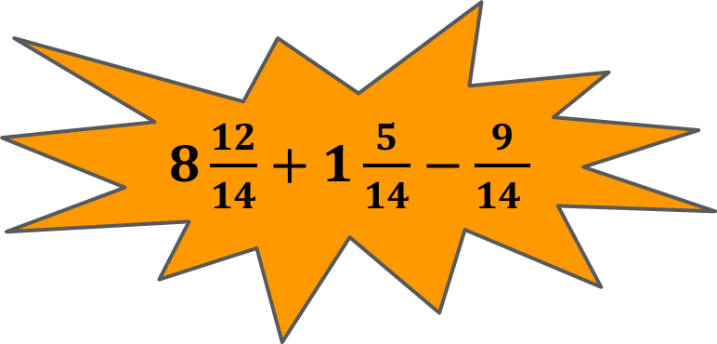
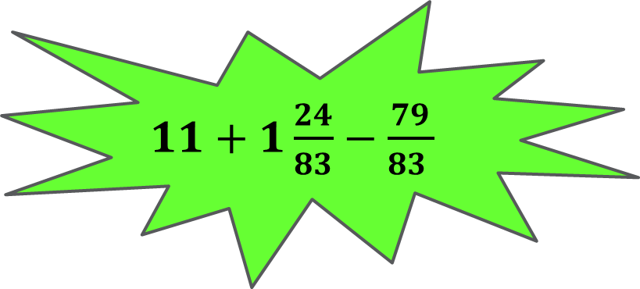
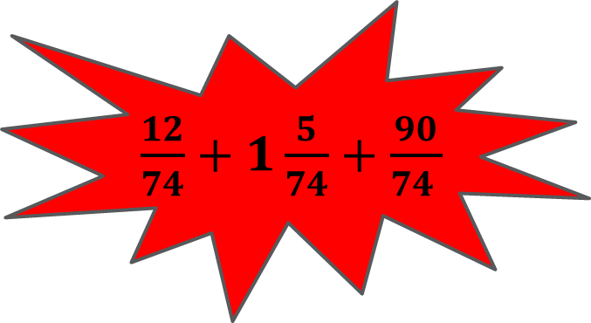
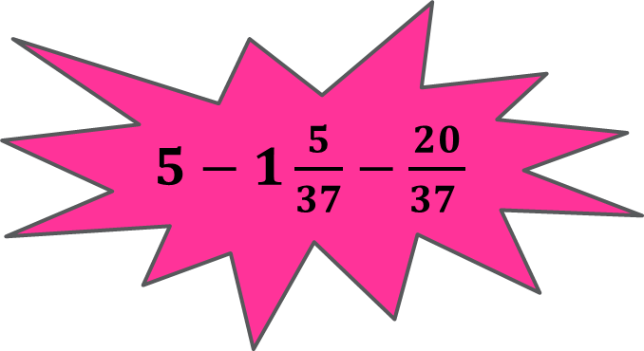
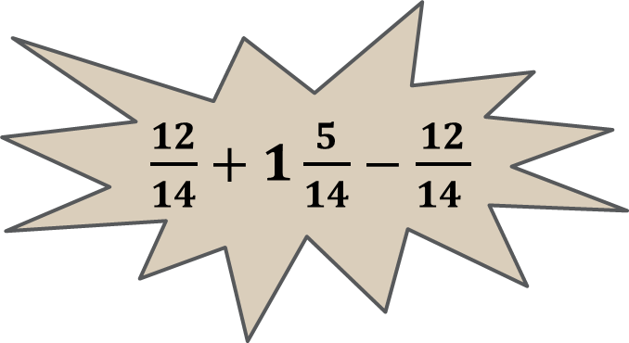
Весёлый счёт

Slide 14
Посчитайте…
1.Что получиться при уменьшении числа 43,7 на 8,73?
2. Вычислите разность, если уменьшаемое 15,467, а вычитаемое 10,46.
3. Что получиться при сложении 3,571 и 4,429?

Slide 15
ВыБери равные из числового ряда.
6,7; 6,07; 6,70; 6,0007;6,700
3,02; 3,002; 3,2; 3, 20;3,200
5,3; 5,03; 5,30; 5,0003; 5,300

Slide 16
Решение задач
Собственная скорость лодки 15,5 км/ч. Скорость течения реки 3, 7 км/ч. Чему равна скорость лодки по течению реки?
Собственная скорость лодки 16, 5 км/ч. Скорость течения реки 2, 7 км/ч. Чему равна скорость лодки против течения реки?

Slide 17
Решение задач
В первый день магазин продал
14,3 ц морковки, во второй день на 0,9 ц меньше, чем в первый день. Сколько моркови было продано за два дня?

Slide 18
Проверочная работа
Вариант 1
№ 1238 ( а, в, д)
№1220
№ 1236 (а, в, д)
№ 1235 ( 1)
Вариант 2
№ 1238 ( б, г, е)
№ 1221
№ 1236 (б, г, е)
№ 1235 (2)

